Slide 1
Modelação Geométrica e Generativa
Mestrado Integrado em Arquitectura
Ano Lectivo 2022-2023 1º Semestre
Docente - Nuno Alão 4º Ano

Slide 2
20191253
Tiago Costa
MGeG
Mestrado Integrado em Arquitectura
Ano Lectivo 2022-2023 1º Semestre
Docente - Nuno Alão 4º Ano

Slide 3
ÍNDICE
1.1 - QGIS: MAPAS
2.1 - POLIEDROS
2.1.1 - CUBO TRUNCADO
2.1.2 - DUAL DO CUBO TRUNCADO
2.2.1 - DODECAEDRO TRUNCADO
2.2.2 - DUAL DO DODECAEDRO TRUNCADO
3 - CONCHAS
3.1 - SPIRULA
3.2 - PLANORBIS
3.3 - NAUTILUS
3.4 - CARACOL
3.5 - CARAMUJO
4 - GRASSHOPPER
4.1 - FORMAS GEOMÉTRICAS
4.2 - CUBO EXPLODIDO
4.3 - PLANO CURVO
4.4 - TERRENO EXEMPLO
4.5 - TERRENO DE PROJETO
5 - CONCHAS BIVALVES
5.1 – MEXILHÃO
5.2 – AMÊIJOA
5.3 – VIEIRA
5.4 – OSTRA
5.5 – OSTRA
6 – CORAIS
6.1 – CORAL ESPINHOSO
6.2 – CORAL TENTACULAR
6.4 – CORAL CÓNICO
6.5 – CORAL ESFÉRICO
MGeG
Mestrado Integrado em Arquitectura
Ano Lectivo 2022-2023 1º Semestre
Docente - Nuno Alão 4º Ano

Slide 4
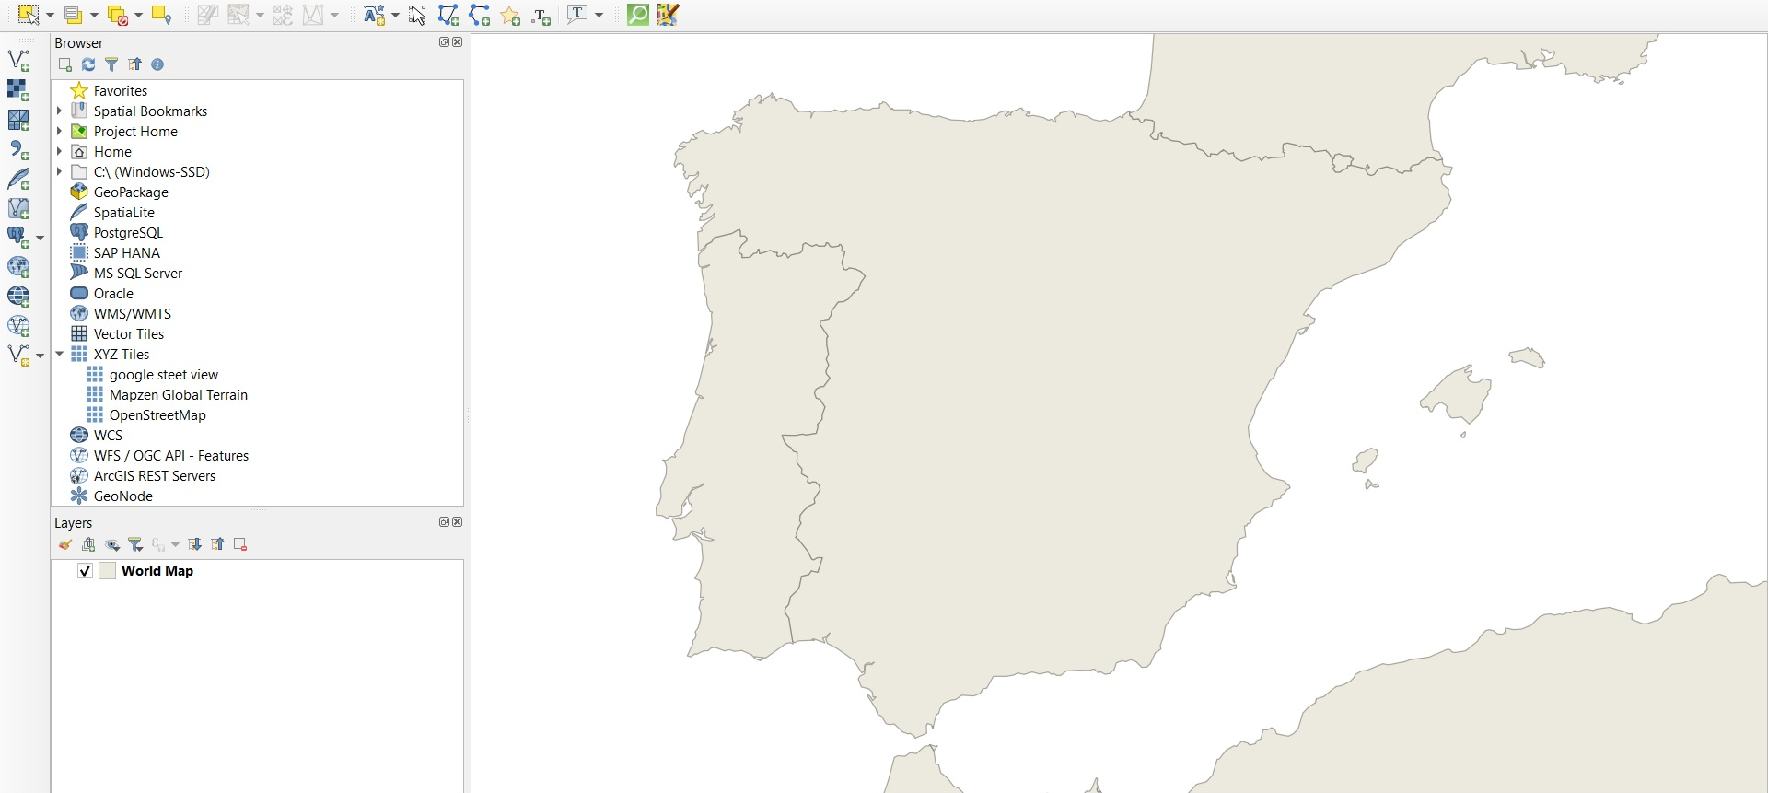
Exerc. 1.1 – QGIS

Slide 5
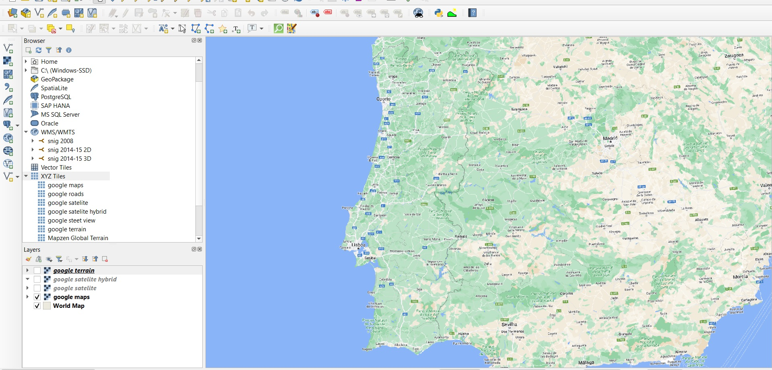
Exerc. 1.1 – QGIS

Slide 6
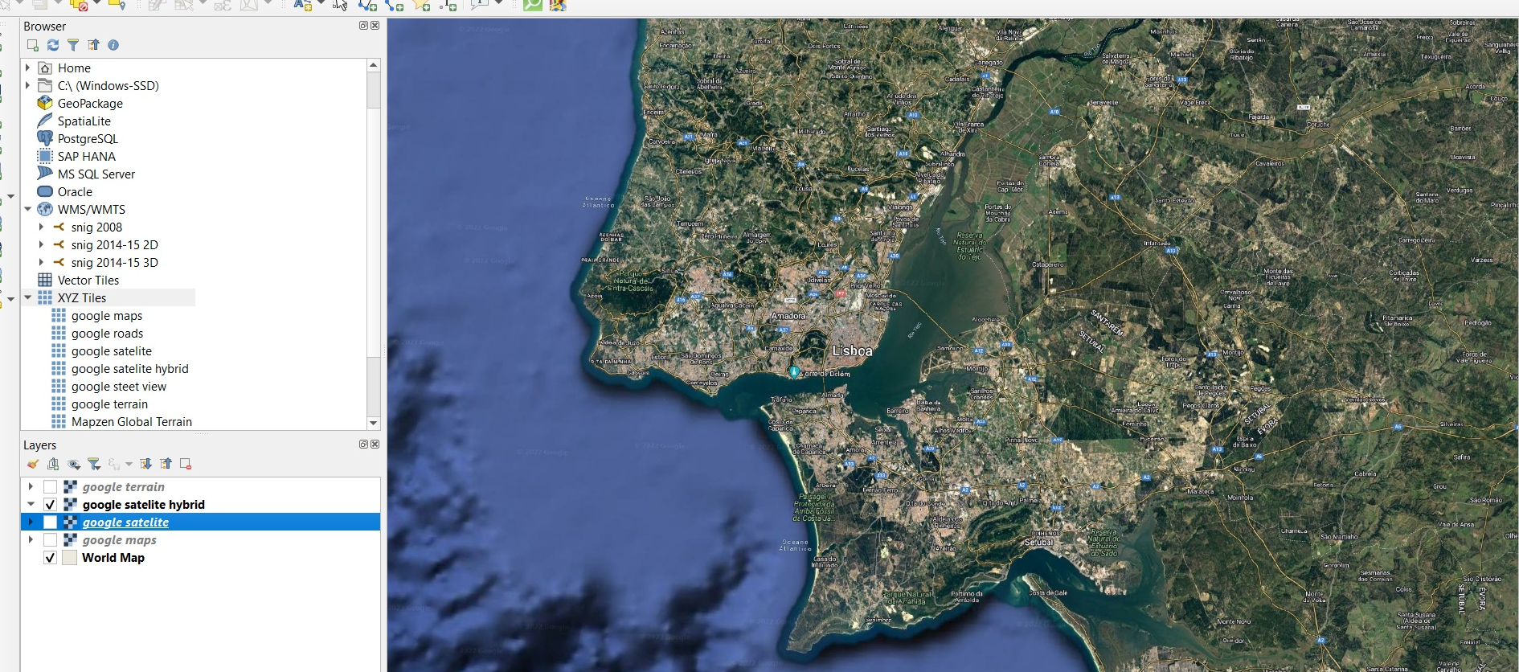
Exerc. 1.1 – QGIS

Slide 7
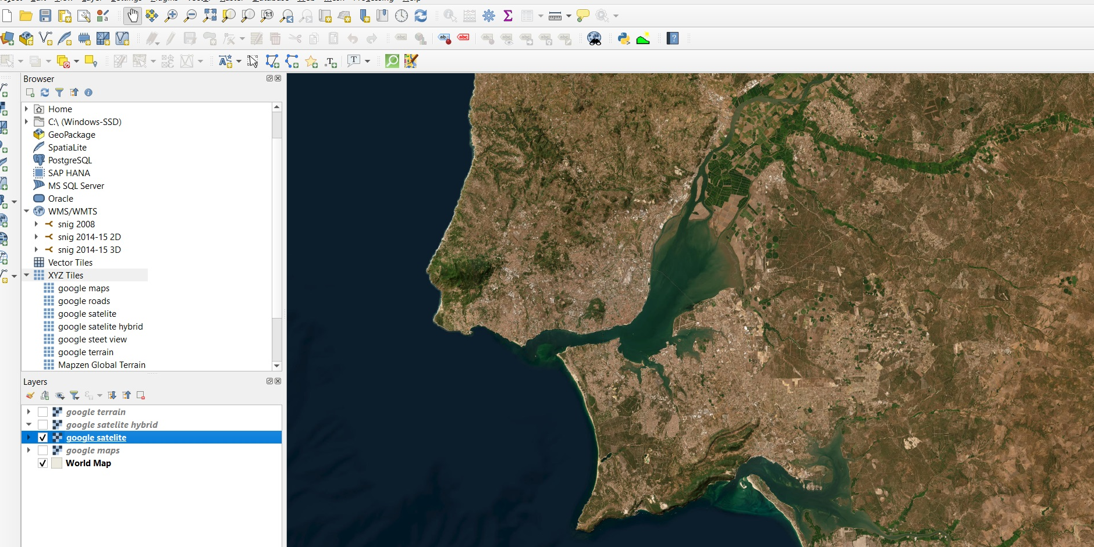
Exerc. 1.1 – QGIS

Slide 8
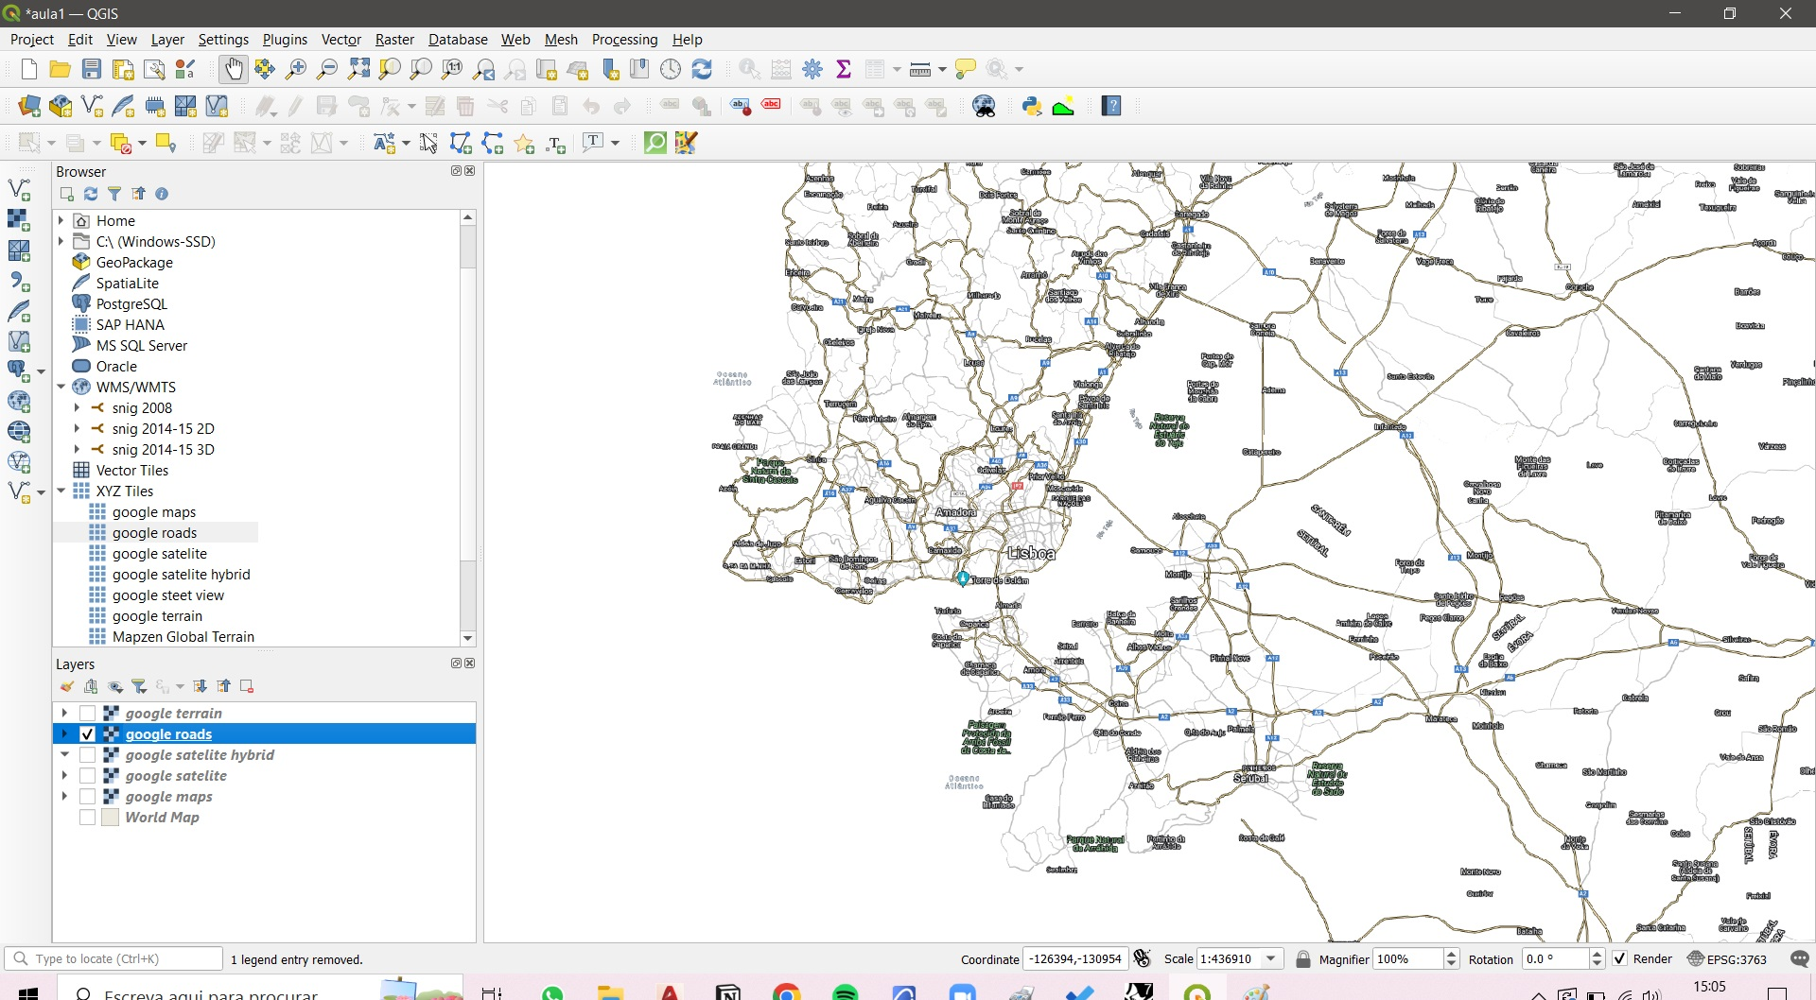
Exerc. 1.1 – QGIS

Slide 9
Exerc. 2 - POLIEDROS

Slide 10
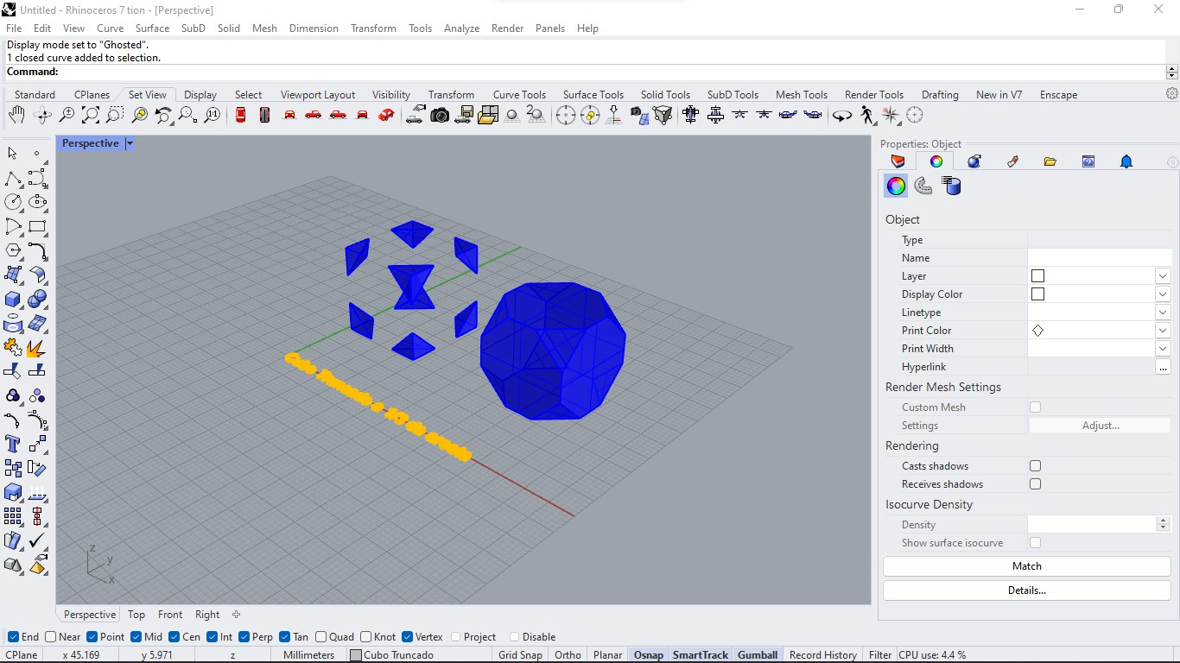
Exerc. 2.1.1 – CUBO TRUNCADO

Slide 11
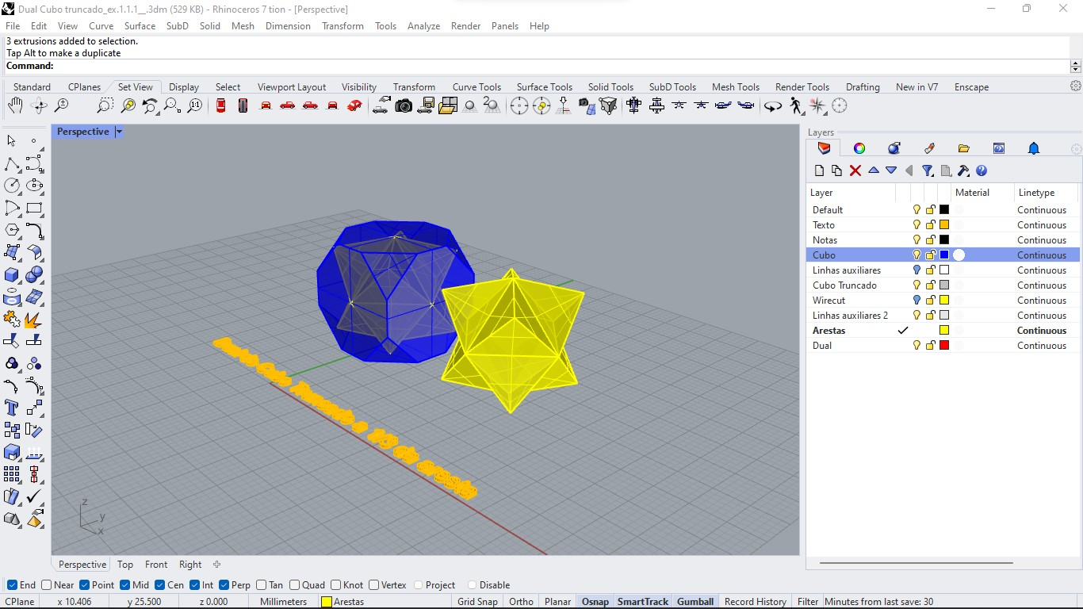
Exerc. 2.1.2 – DUAL DO CUBO TRUNCADO

Slide 12
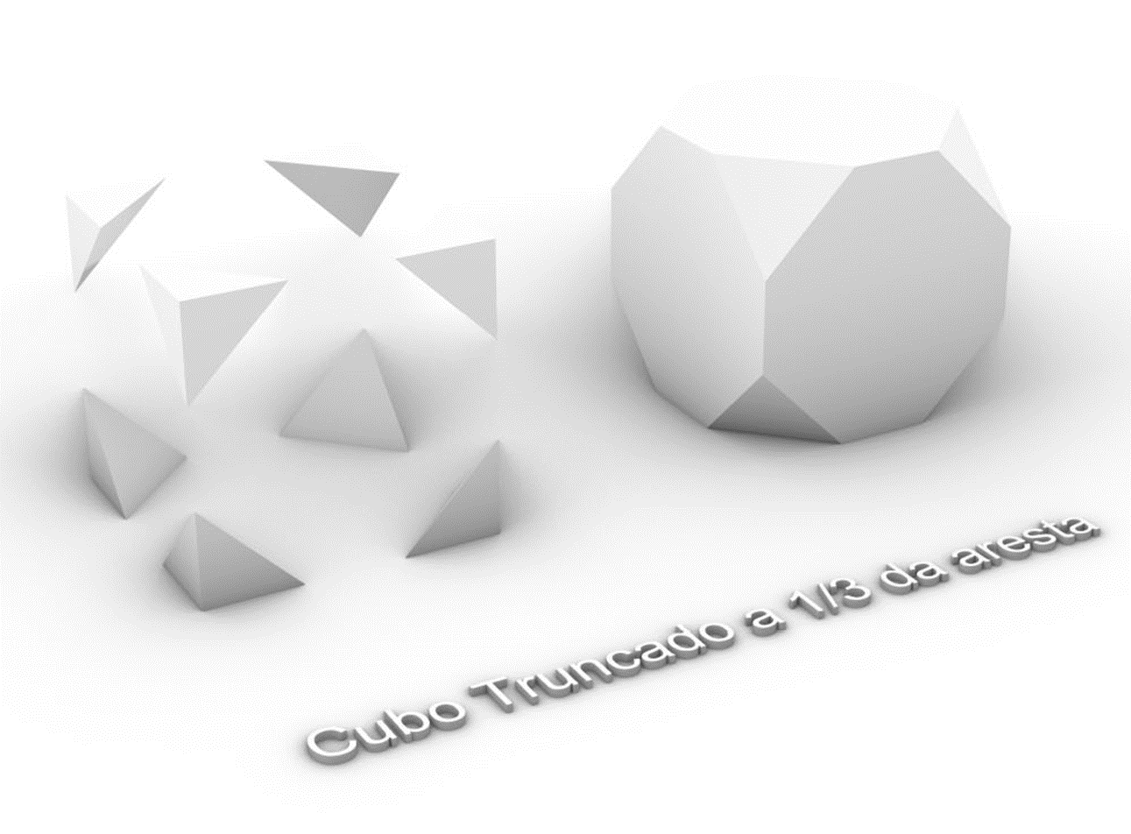
Exerc. 2.1.2 – DUAL DO CUBO TRUNCADO

Slide 13
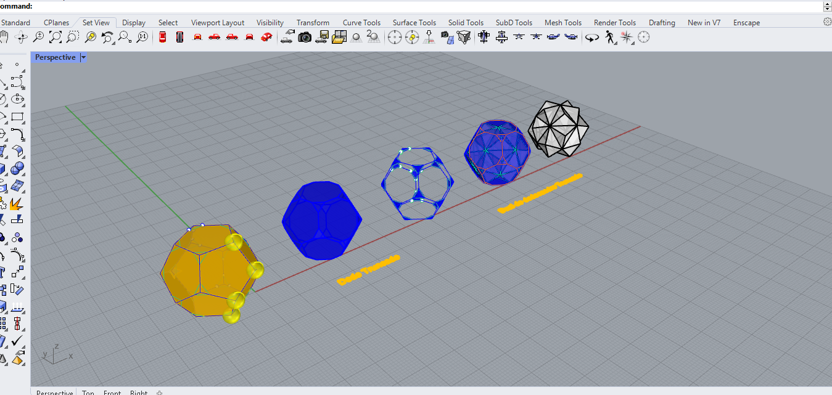
Exerc. 2.2.2 – DUAL DO DODECAÉDRO TRUNCADO

Slide 14
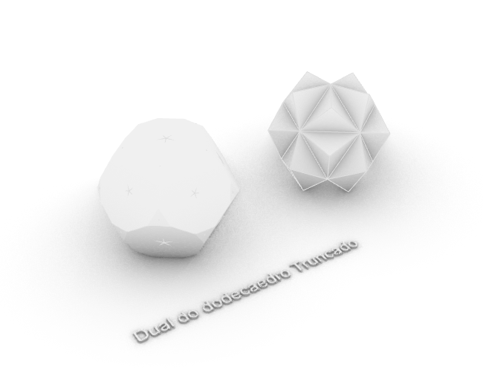
Exerc. 2.2.2 – DUAL DO DODECAÉDRO TRUNCADO

Slide 15
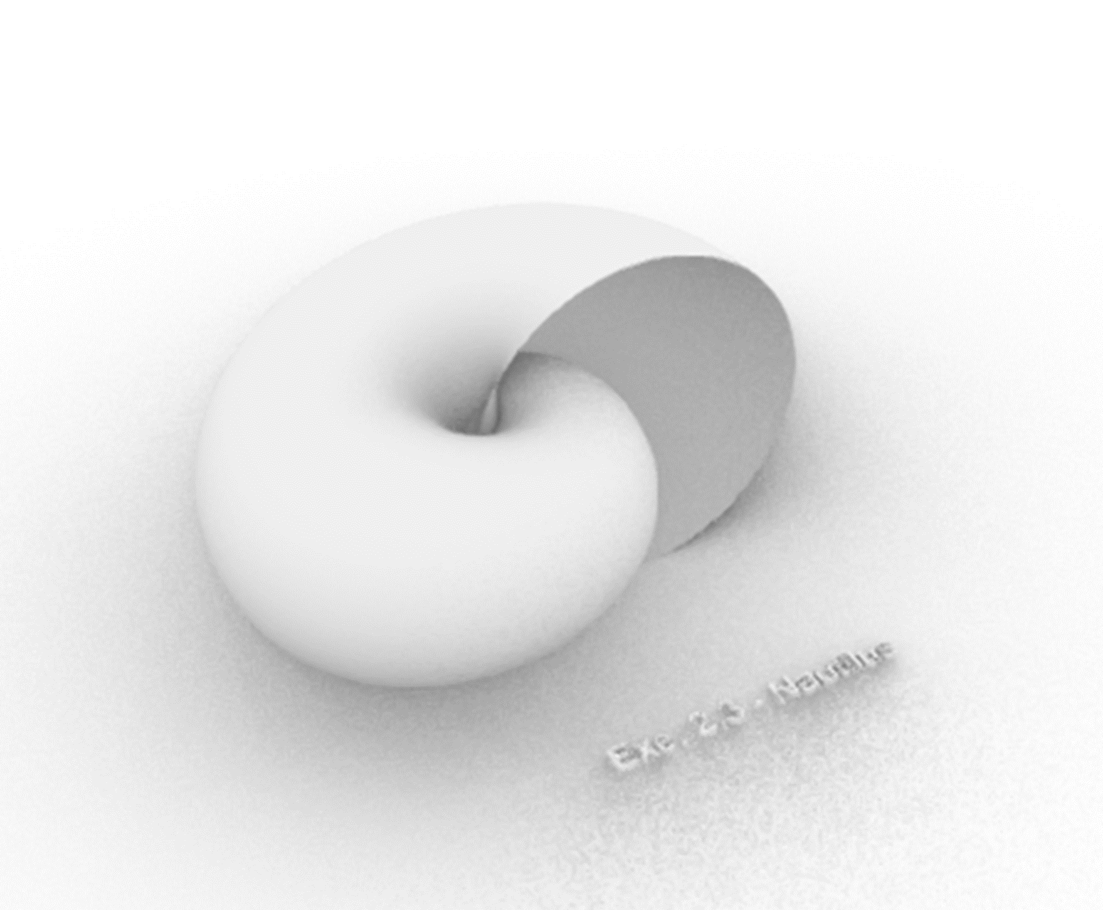
Exerc. 3 - Conchas

Slide 16
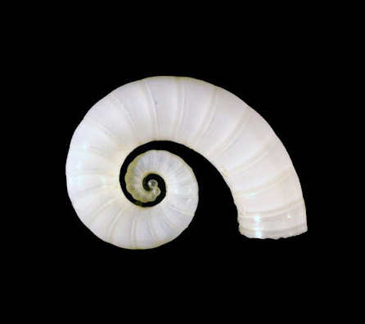
Exerc. 3.1 - Spirula

Slide 17
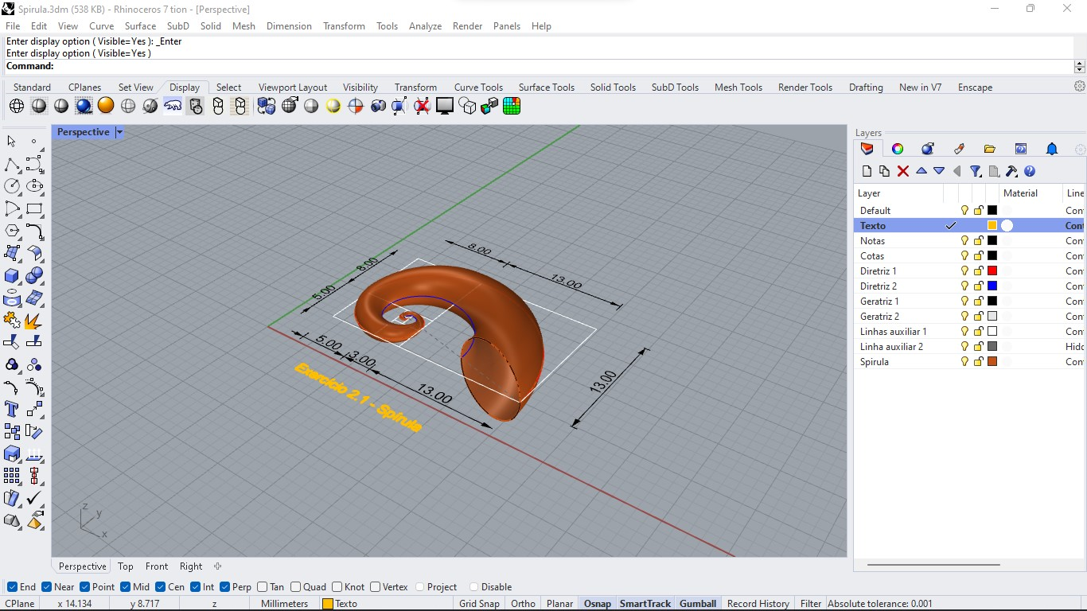
Exerc. 3.1 - Spirula

Slide 18
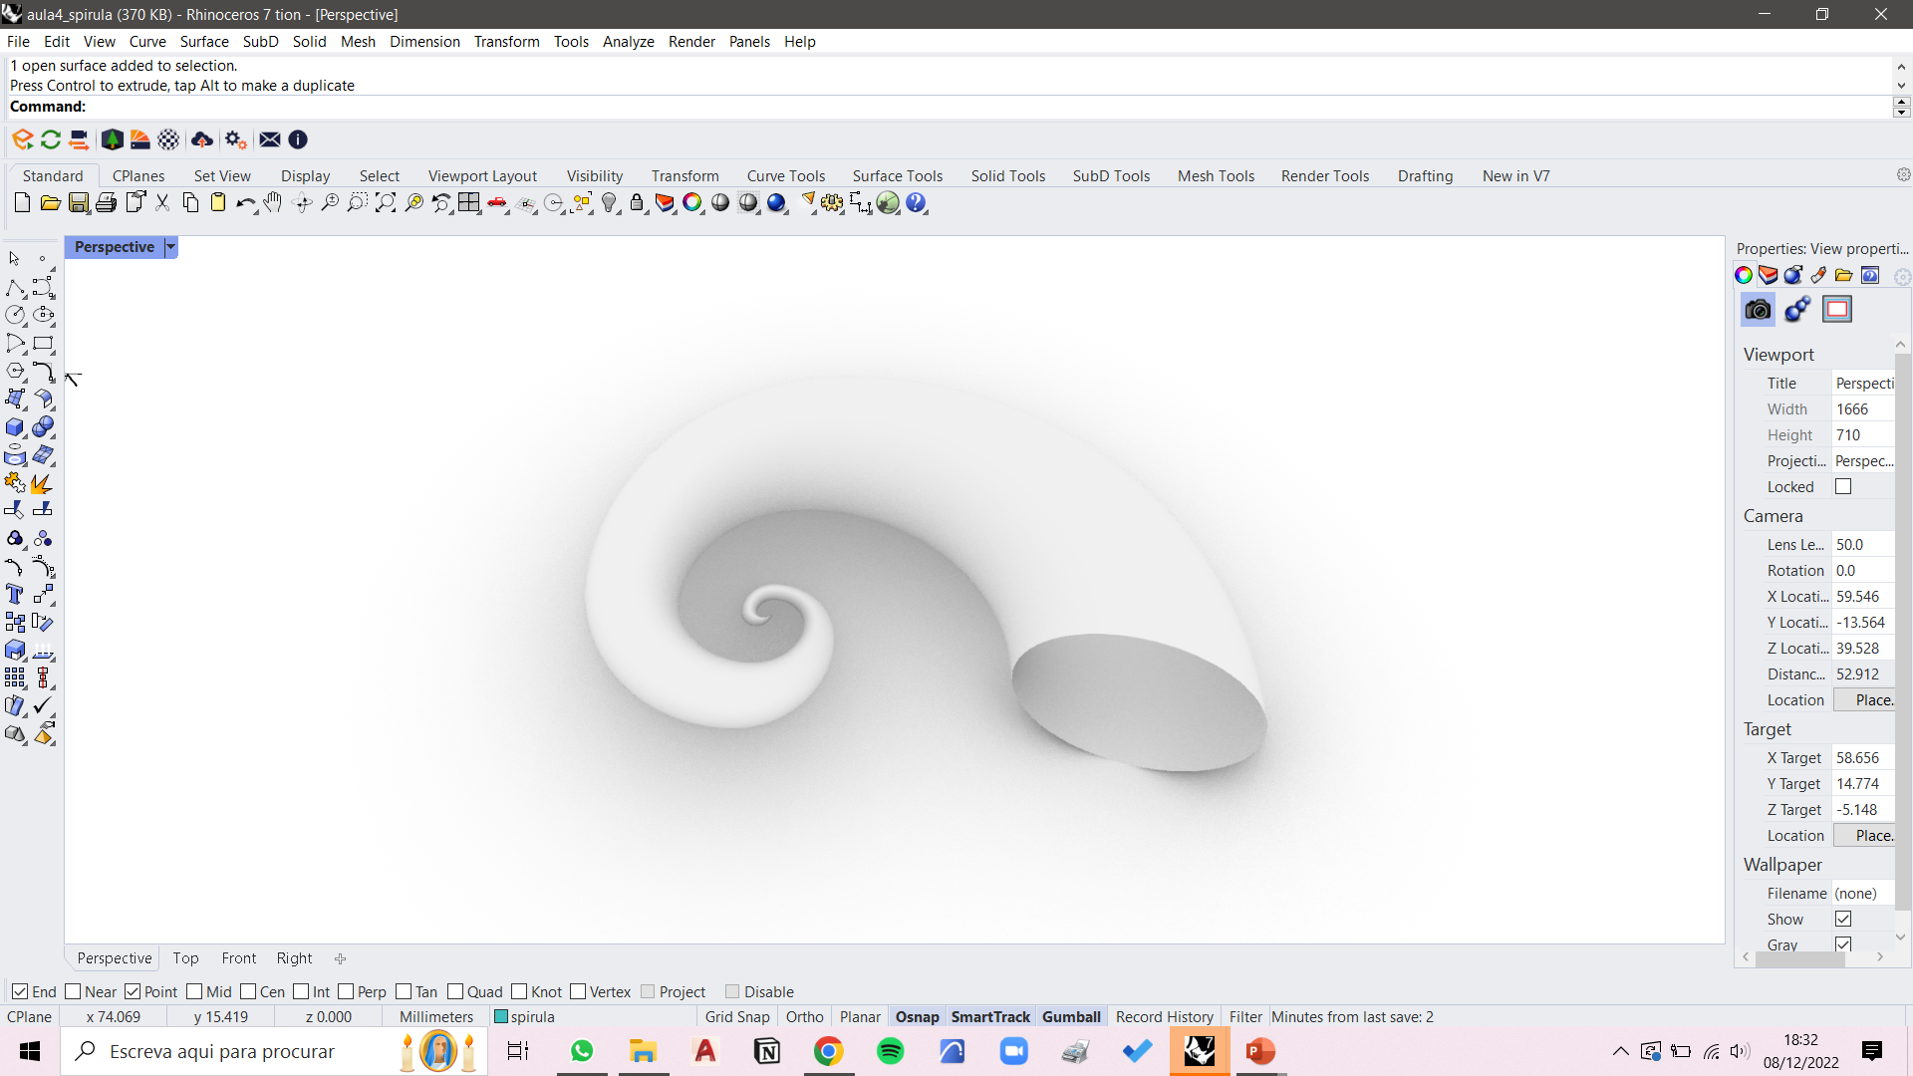
Exerc. 3.1 - Spirula

Slide 19
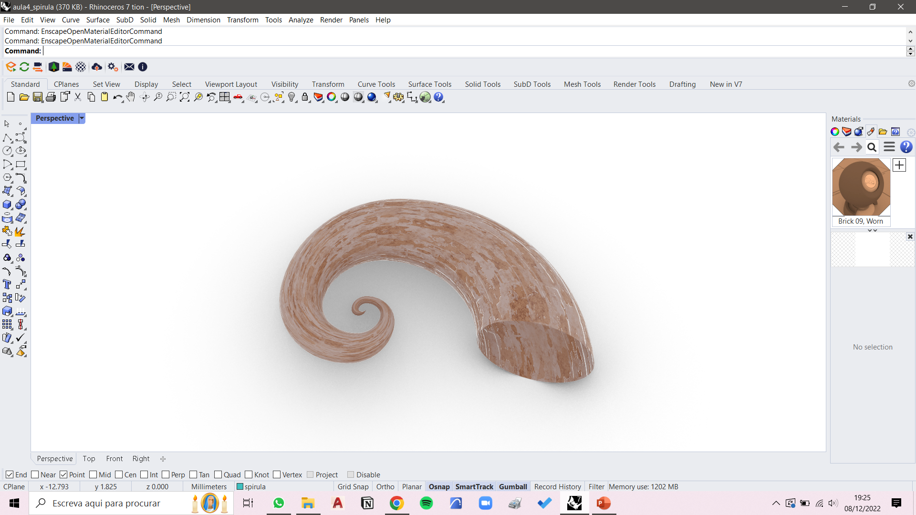
Exerc. 3.1 - Spirula

Slide 20
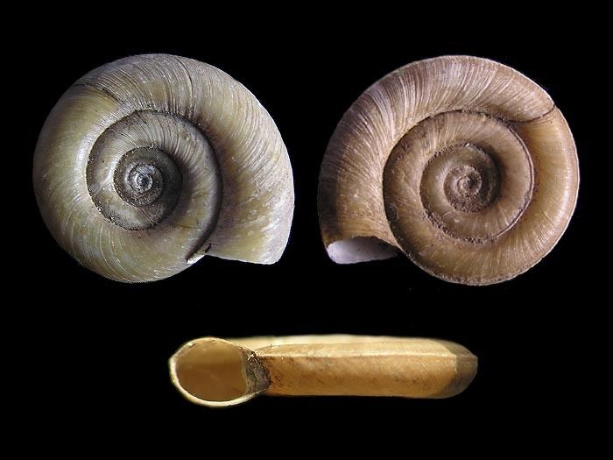
Exerc. 3.2 - Planorbis

Slide 21
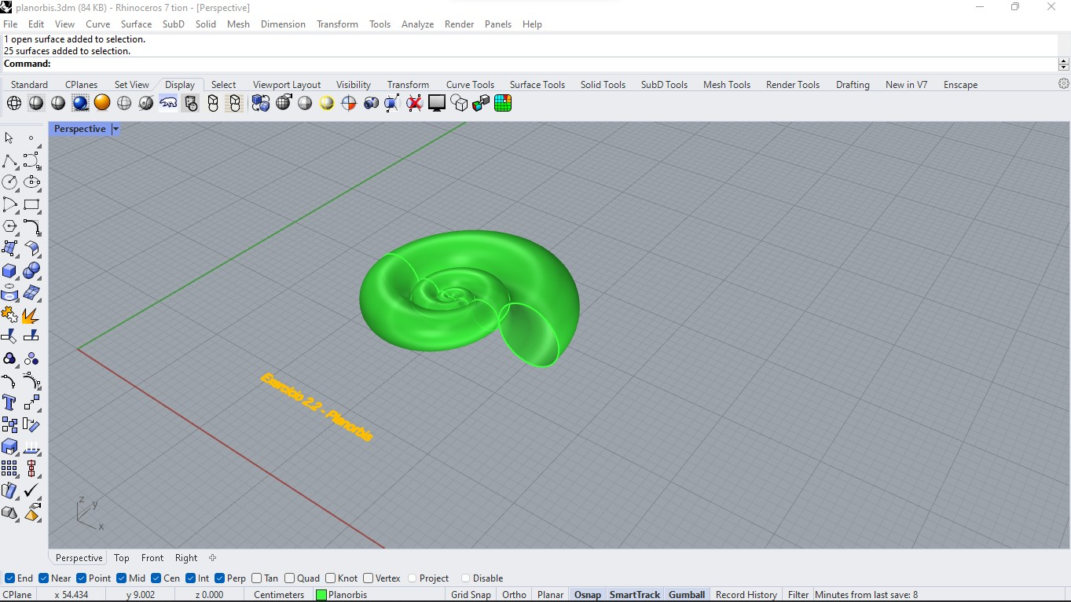
Exerc. 3.2 - Planorbis

Slide 22
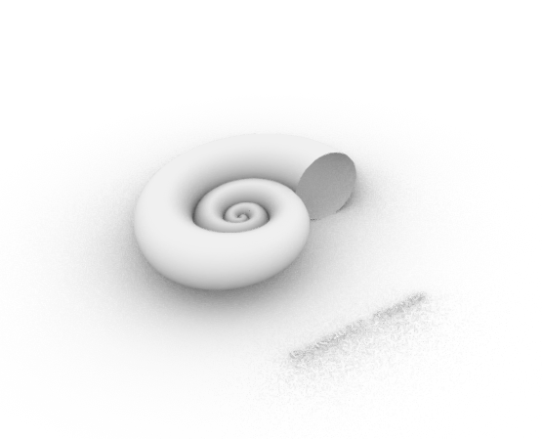
Exerc. 3.2 - Planorbis

Slide 23
Exerc. 3.2 - Planorbis

Slide 24
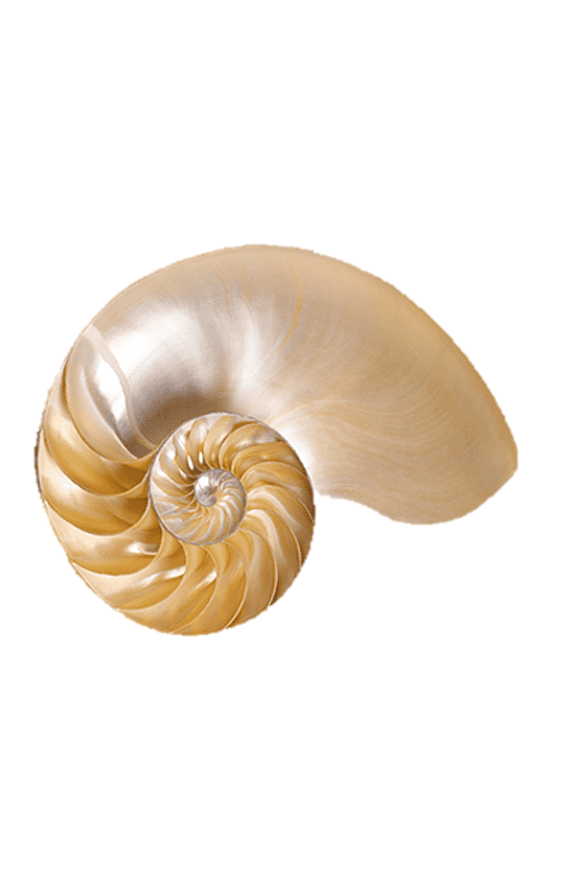
Exerc. 3.3 - Nautilius

Slide 25
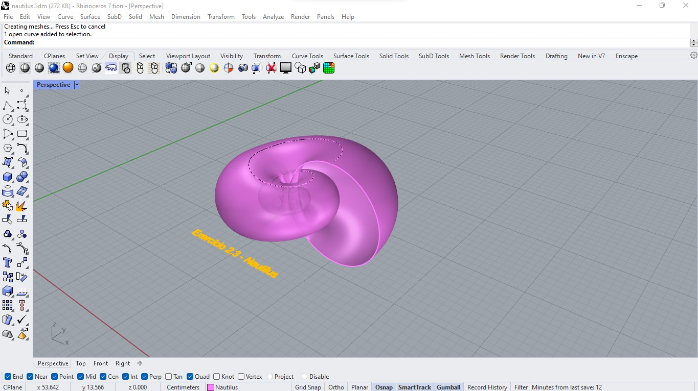
Exerc. 3.3 - Nautilius

Slide 26
Exerc. 3.3 - Nautilius

Slide 27
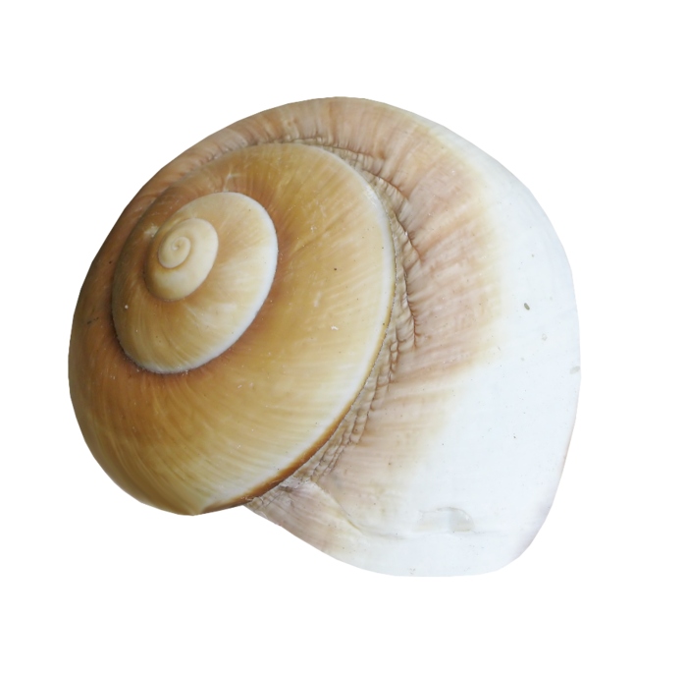
Exerc. 3.4 - Caracol

Slide 28
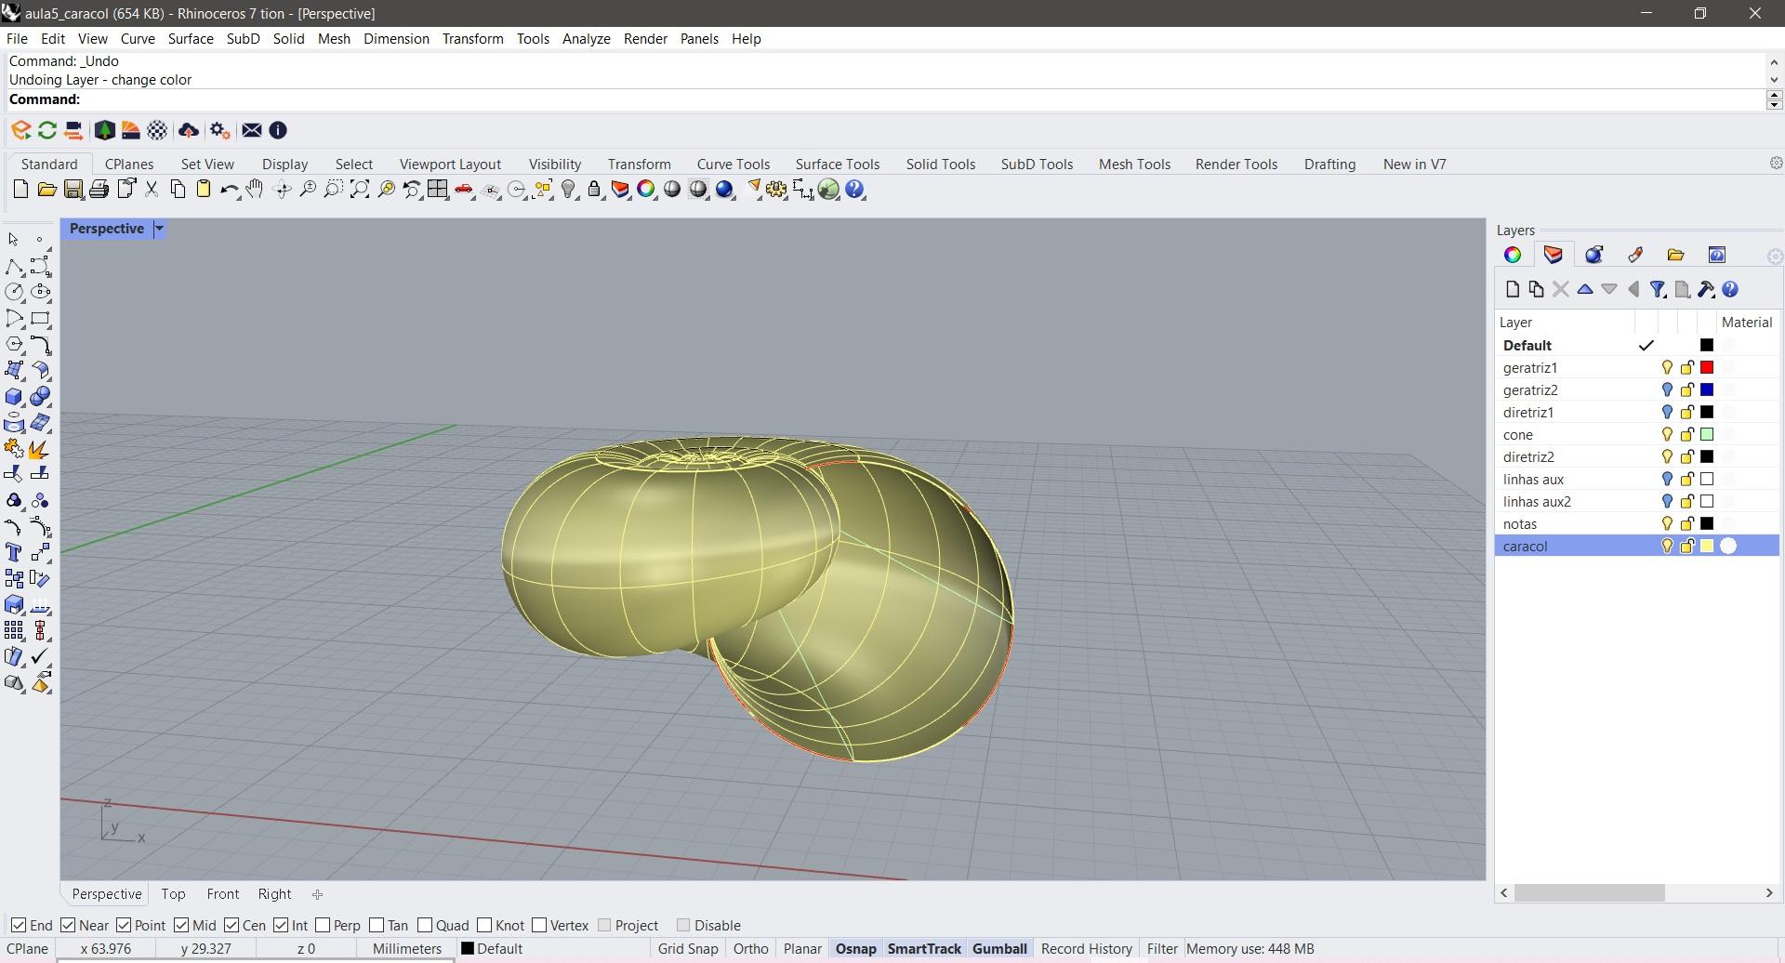
Exerc. 3.4 - Caracol

Slide 29
Exerc. 3.4 - Caracol

Slide 30
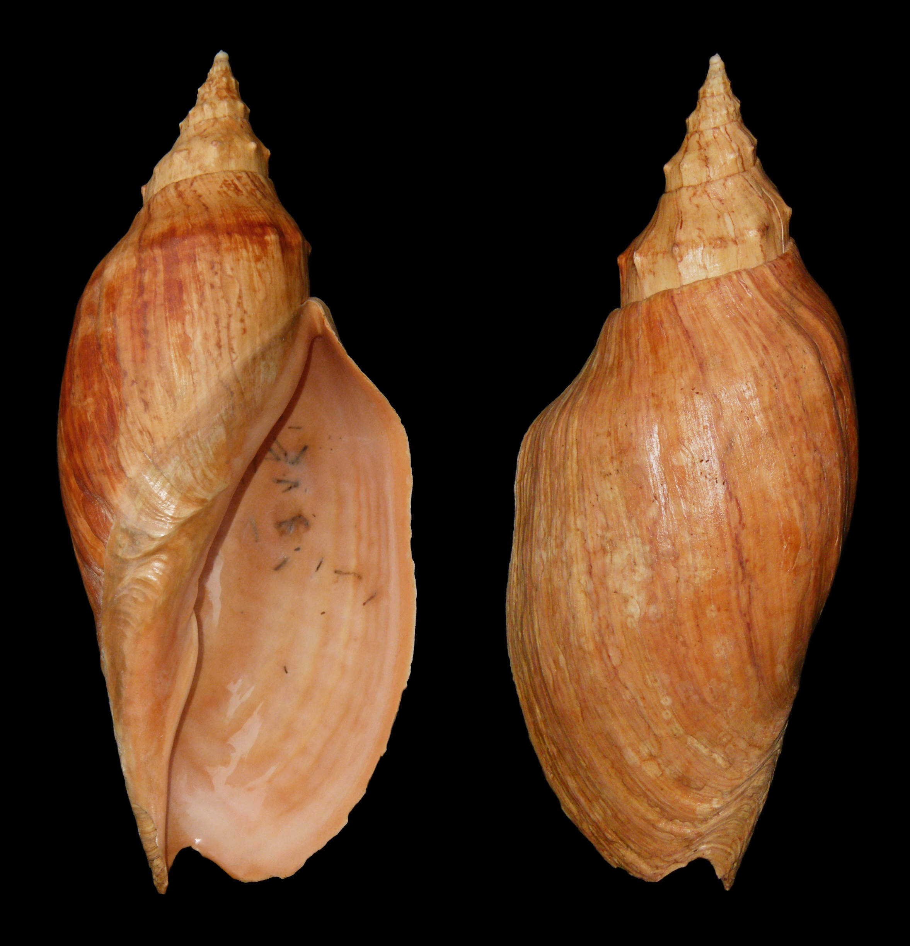
Exerc. 3.5 - Caramujo

Slide 31
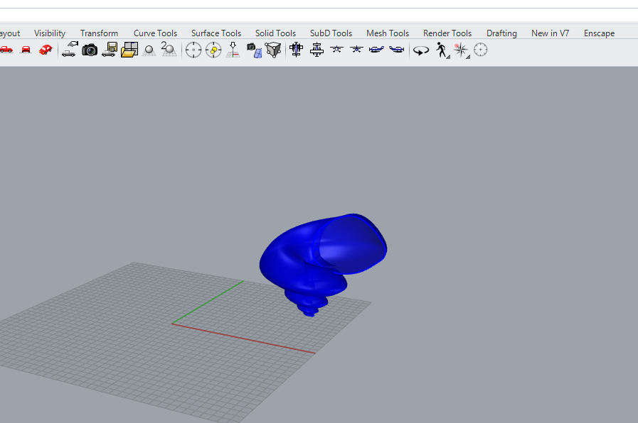
Exerc. 3.5 - Caramujo

Slide 32
Exerc. 3.5 - Caramujo

Slide 33
Exerc. 4 - Grasshopper

Slide 34
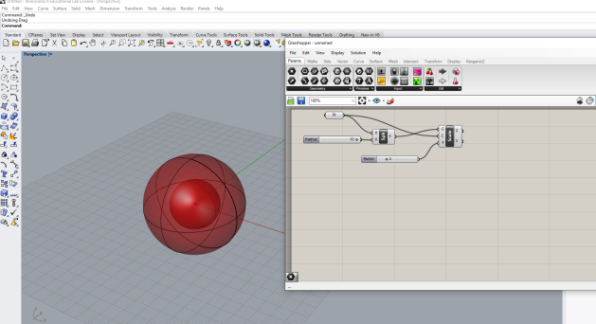
Exerc. 4.1 – Formas Geométricas

Slide 35
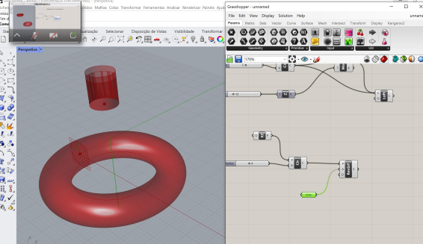
Exerc. 4.1 – Formas Geométricas

Slide 36
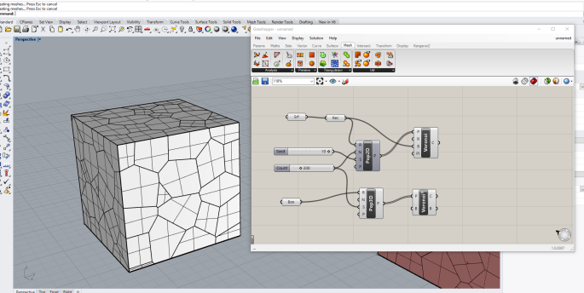
Exerc. 4.2 –Cubo Explodido

Slide 37
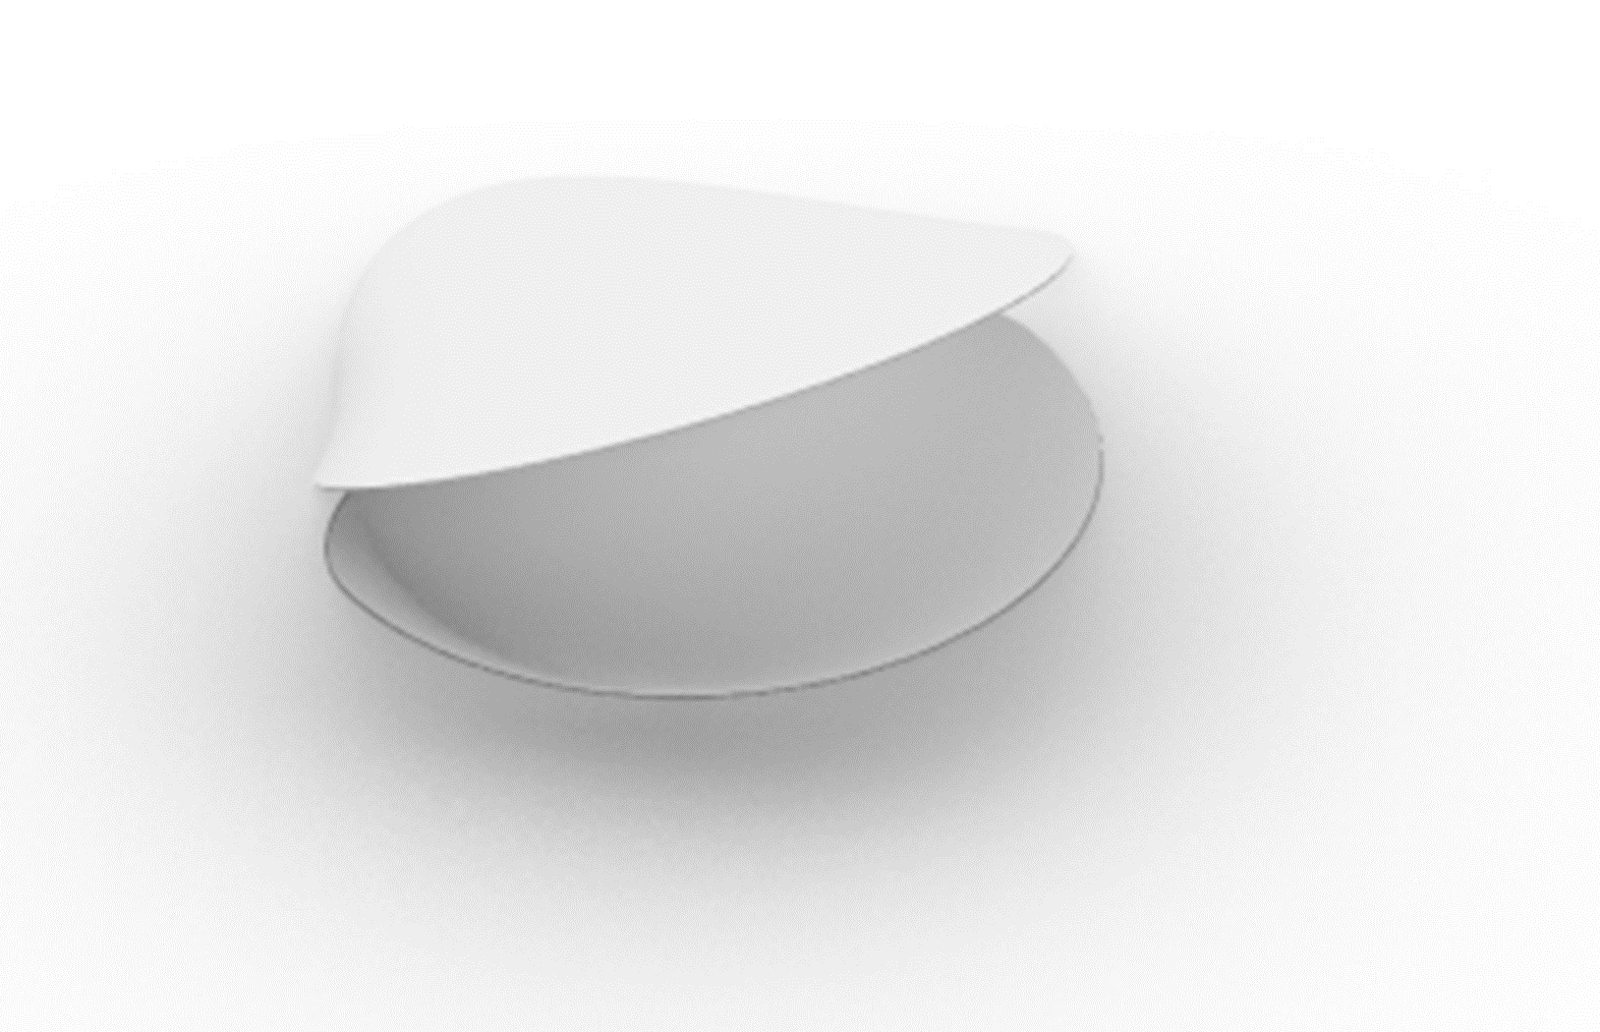
Exerc. 5 – Conchas Bivalves

Slide 38
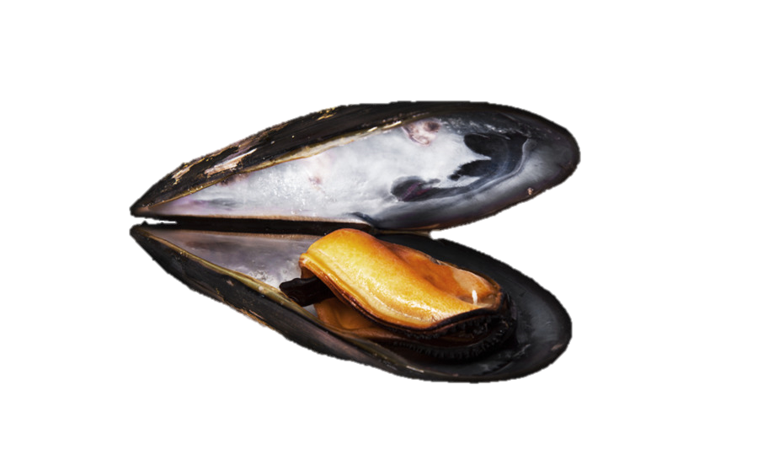
Exerc. 5.1 - Mexilhão

Slide 39
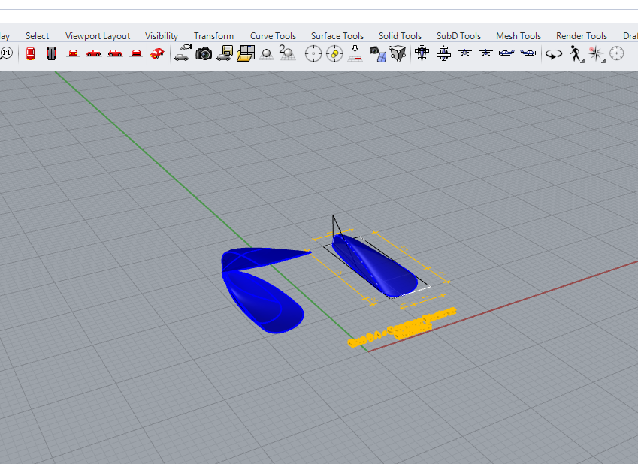
Exerc. 5.1 - Mexilhão

Slide 40
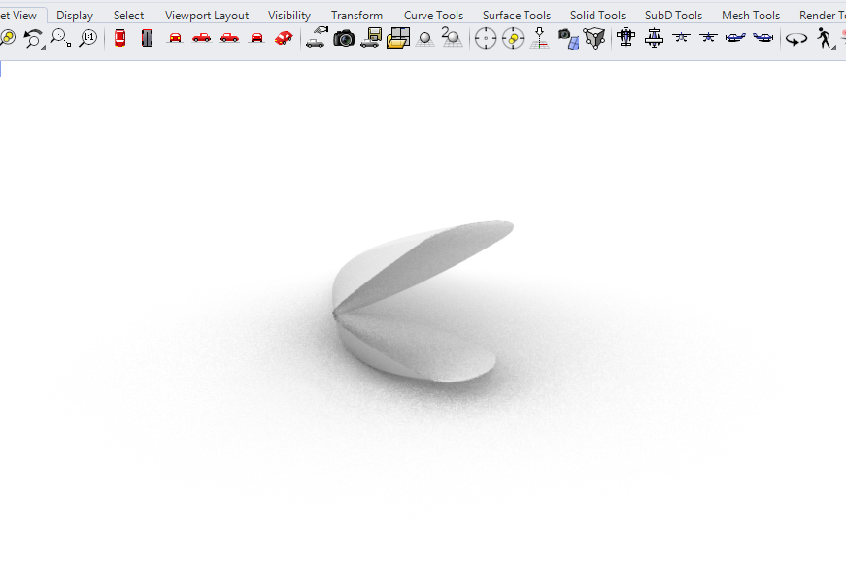
Exerc. 5.1 - Mexilhão

Slide 41
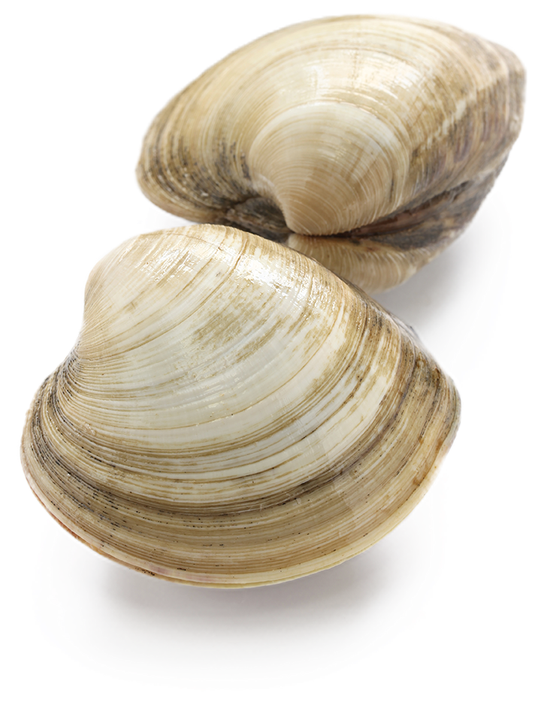
Exerc. 5.2 - Ameijoa

Slide 42
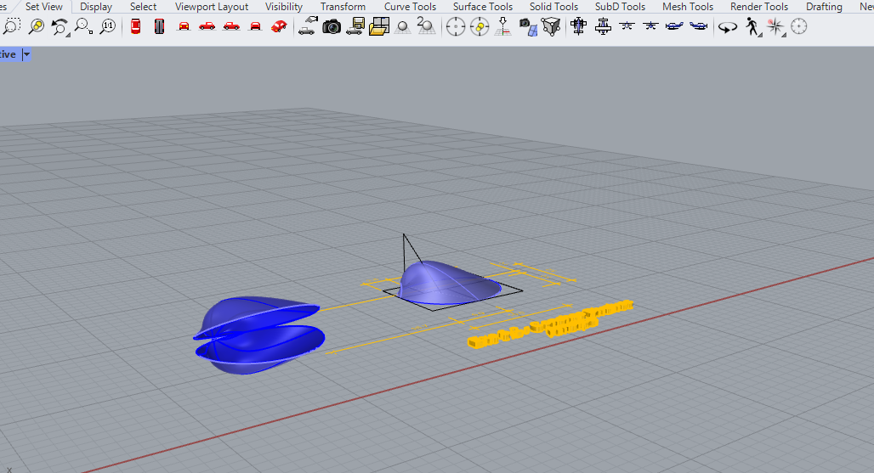
Exerc. 5.2 - Ameijoa

Slide 43
Exerc. 5.2 - Ameijoa

Slide 44
Exerc. 5.2 - Ameijoa

Slide 45
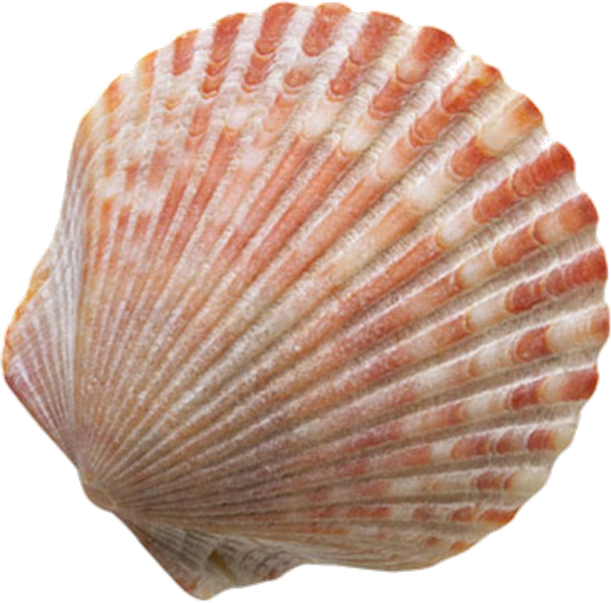
Exerc. 5.3 - Vieira

Slide 46
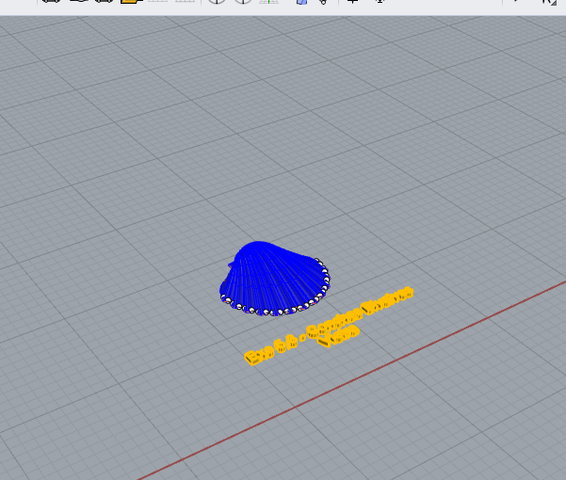
Exerc. 5.3 - Vieira

Slide 47
Exerc. 5.3 - Vieira

Slide 48
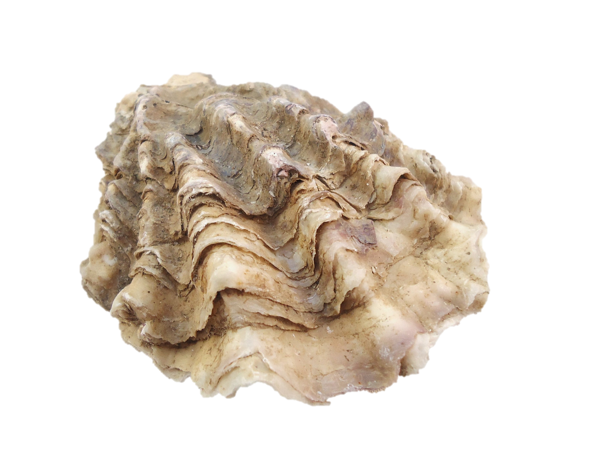
Exerc. 5.4 - Ostra

Slide 49
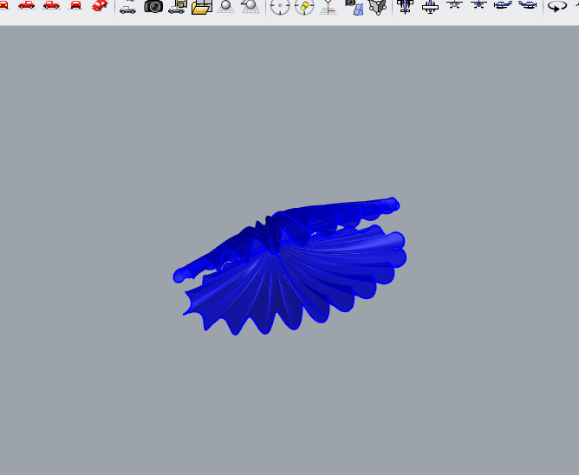
Exerc. 5.4 - Ostra

Slide 50
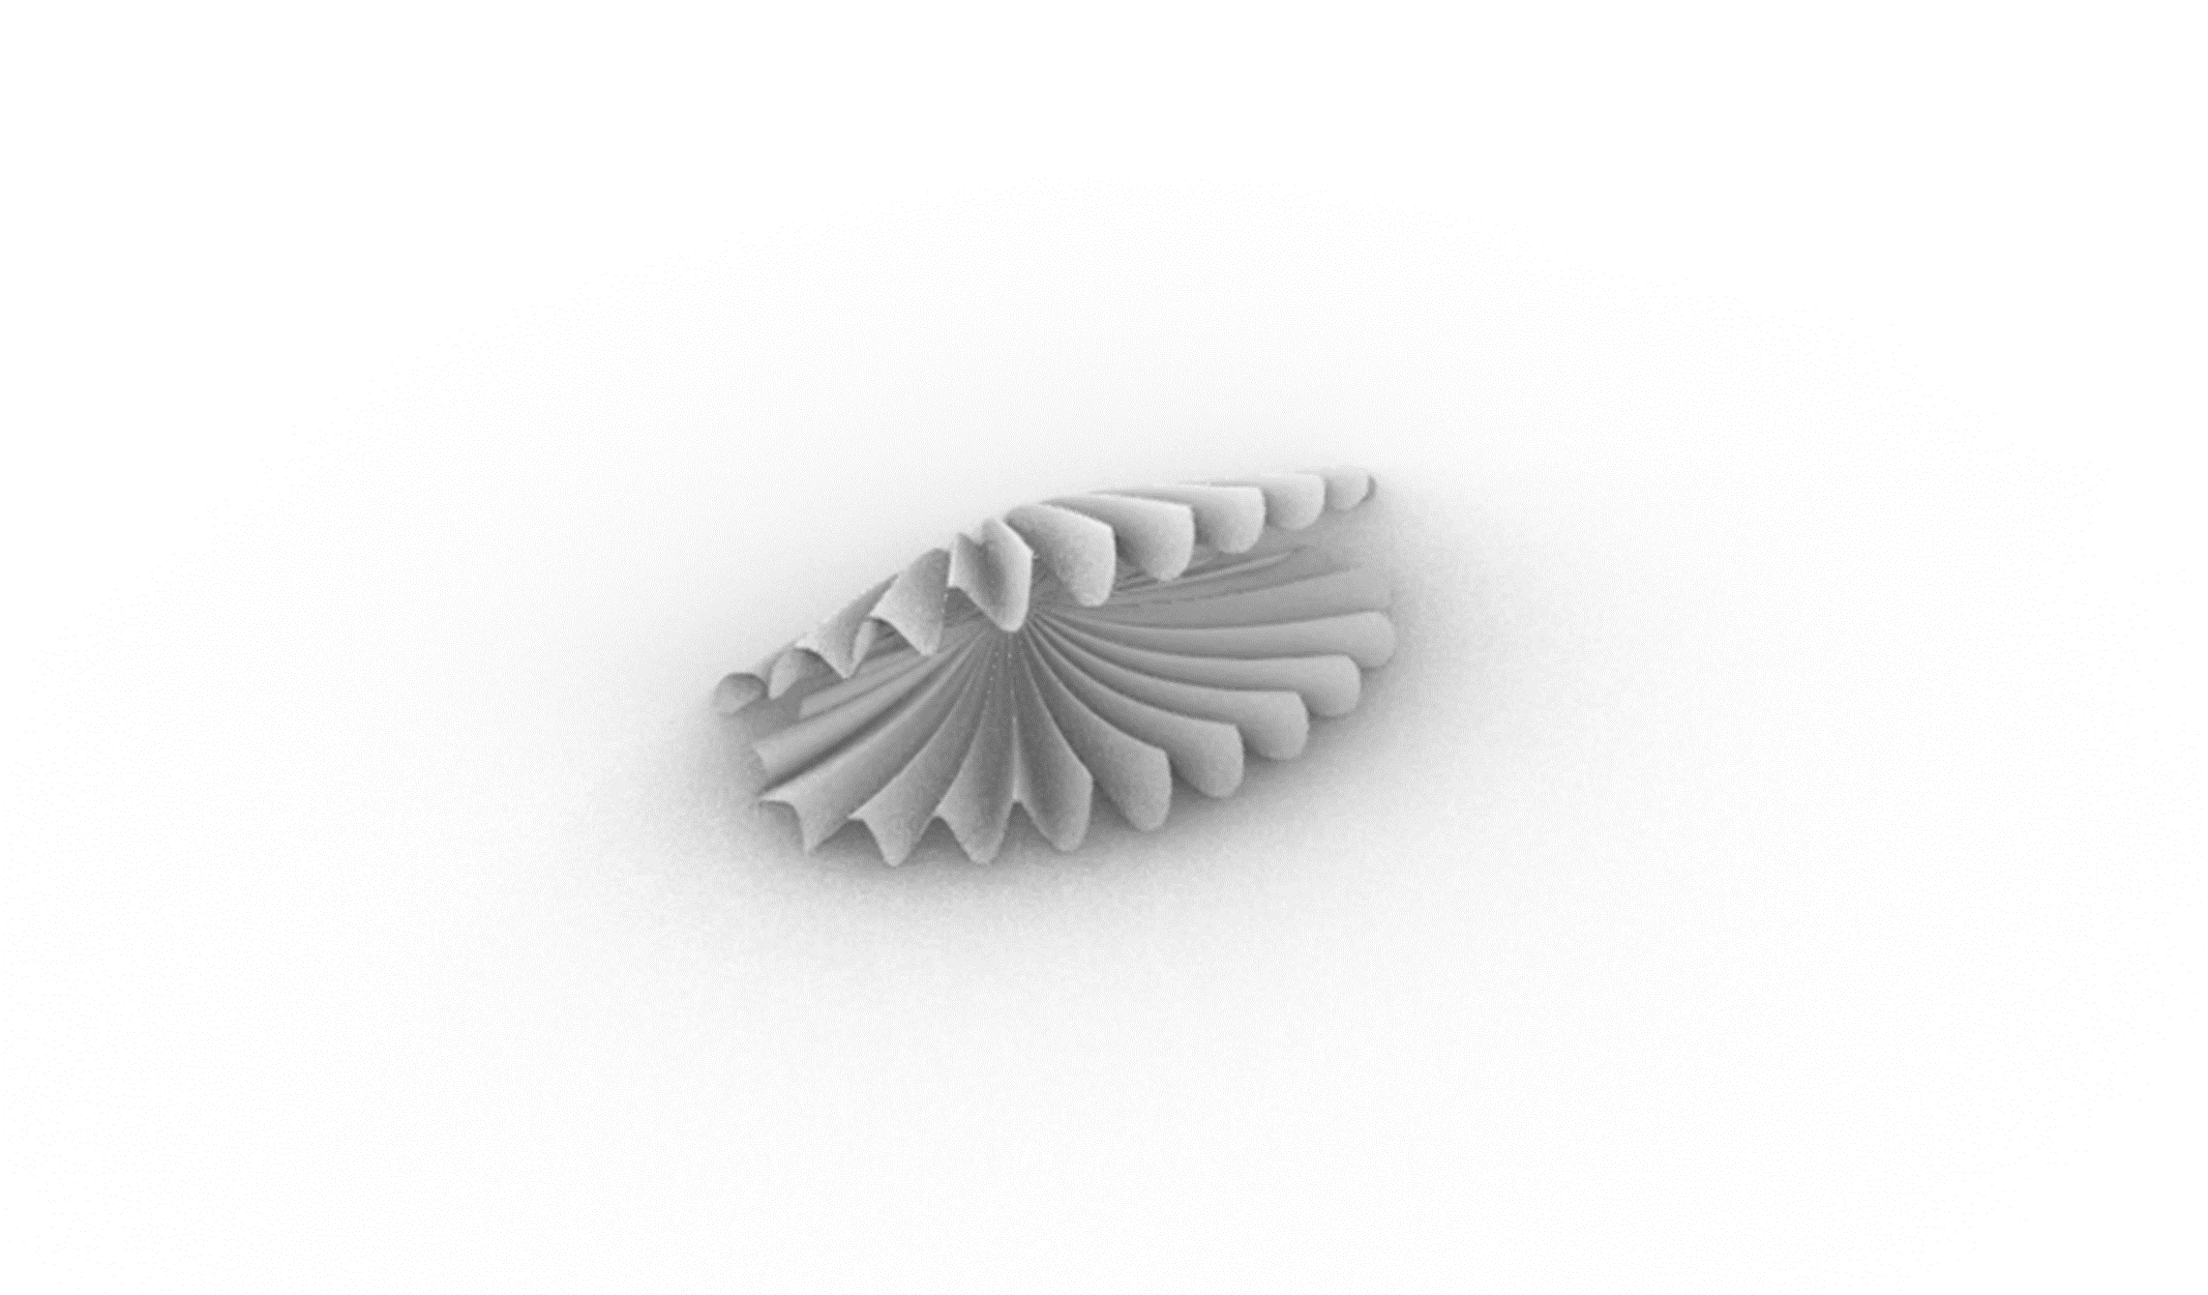
Exerc. 5.4 - Ostra

Slide 51
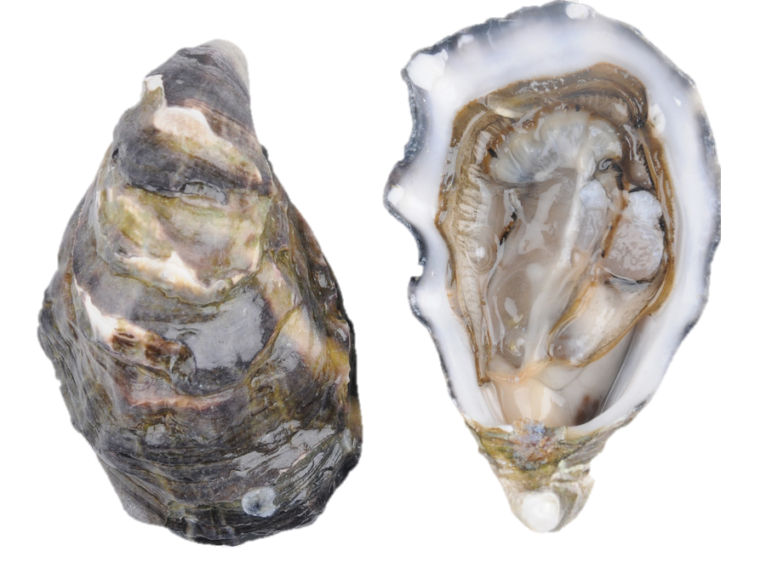
Exerc. 5.5 - Ostra

Slide 52
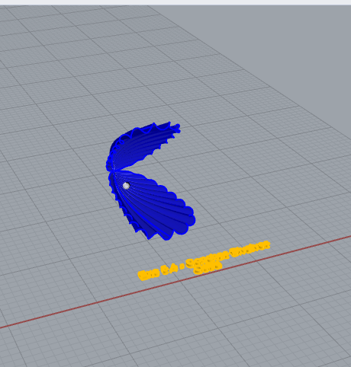
Exerc. 5.5 - Ostra

Slide 53
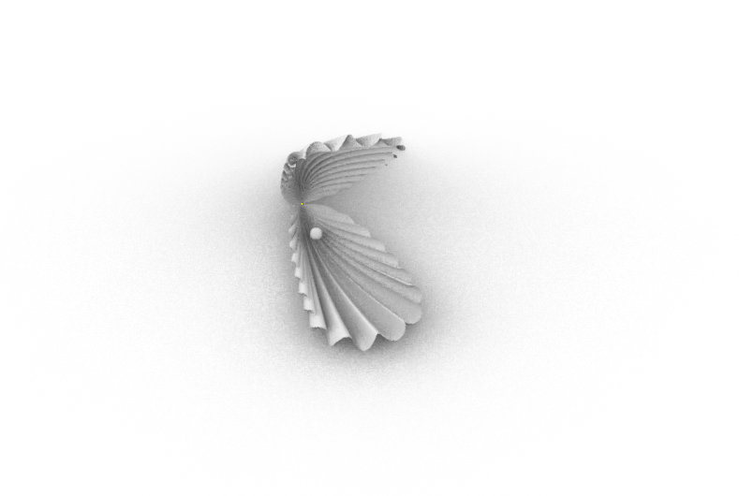
Exerc. 5.5 - Ostra

Slide 54
Exerc. 5.5 - Ostra

Slide 55
Exerc. 6 - Corais

Slide 56
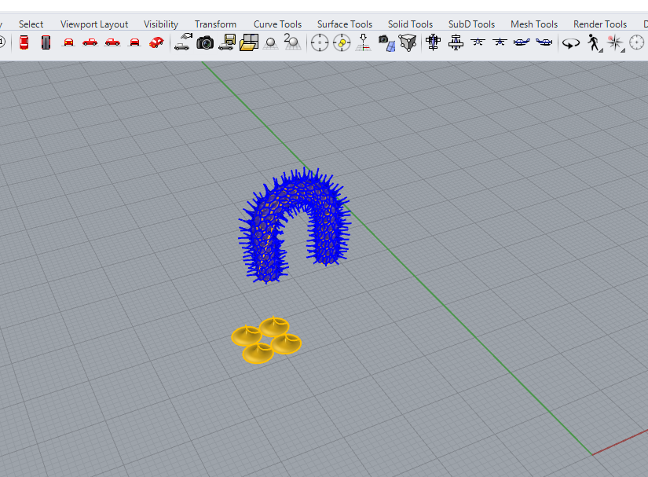
Exerc. 6.1 – Coral 1

Slide 57
Exerc. 6.2 – Coral 2

Slide 58
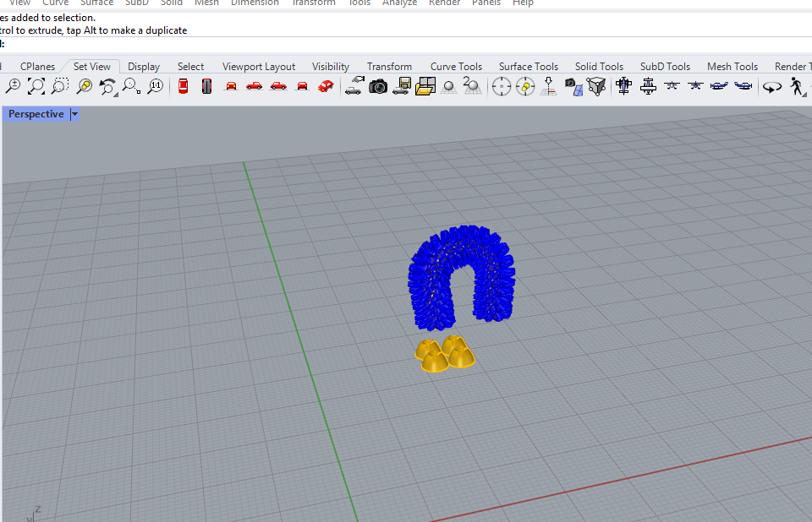
Exerc. 6.2 – Coral 2

Slide 59
Exerc. 6.3 – Coral 3

Slide 60
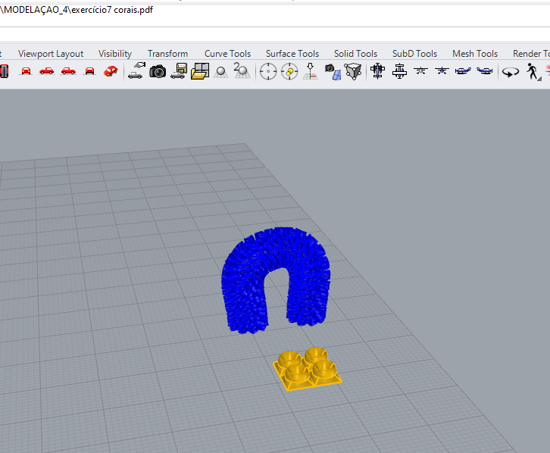
Exerc. 6.4 – Coral 4

Slide 61
Exerc. 6.4 – Coral 4

